Slide 1
Ein herzliches Willkommen zum Elternabend in der
Notes:
13.02.23
1

Slide 2
Das erwartet Sie:
Schulfähigkeit – Was bedeutet sie?
Ausblick - Bis zur Einschulung …
Klasseneinteilung – Wie eigentlich?
Fragen – Jetzt sind Sie dran!
Schulbegehung
Notes:
13.02.23
2

Slide 3
15.01.25
3
Notes:
13.02.23
3

Slide 4
Schulfähigkeit – Was bedeutet sie?
Soziale und emotionale Schulfähigkeit
Bedürfnisse – Selbstvertrauen – Regeln – Frustrationstoleranz – Konfliktfähigkeit – Emotionalität - Kommunikation

Slide 5
Schulfähigkeit – Was bedeutet sie?
Kognitive Schulfähigkeit
Wahrnehmung – Aufmerksamkeit – Sprache - Mengen
Motorische Schulfähigkeit
Gleichgewicht & Koordination – Finger & Handgeschicklichkeit
Alltagskompetenzen
Eigenverantwortung – Selbstfürsorge – Selbstständigkeit

Slide 6
Ausblick – Bis zur Einschulung
Das können Sie mit Ihrem Kind tun:
Schulwege ablaufen
Schulsachen gemeinsam besorgen und beschriften
Den Schulranzen gemeinsam packen

Slide 7
Ausblick – Bis zur Einschulung
Auf unserer Homepage finden Sie unter Schulanfänger weitere Informationen:
www.gs-otze.net

Slide 8
Ausblick – Bis zur Einschulung
Das werden wir tun:
Frosch- und Wolfsprojekte in den Kitas
Hospitationsbesuche in den Kitas – Februar/ März´25
Schulhoftreffen für alle – 02.04.25, 16.00 Uhr
Pädagogische Überprüfung – 24.04.25
Kennenlerntag in der Schule – 20.06.25
Elternabend erste Klasse – 23.06.25

Slide 9
Klasseneinteilung – Wie eigentlich?
Wir versuchen immer, mindestens einen Wunsch
Ihres Kindes zu erfüllen!
Zusätzlich achten wir auf:
Ungefähr gleiche Kinderanzahl in den Klassen
Verhältnis Mädchen-Jungen
Unterstützungsbedarfe
Hinweise der ErzieherInnen
Hinweise der Eltern

Slide 10
Fragen – Jetzt sind Sie dran!

Slide 11
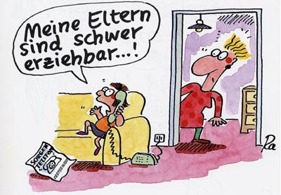
Ihr Kind wird groß und selbstständig! Unterstützen Sie es dabei!
15.01.25
11
Notes:
13.02.23
11

Slide 12
Wir freuen uns auf Ihre Kinder! Das GO-Team
15.01.25
12
Notes:
13.02.23
12

Slide 13
Schulbegehung

